Slide 1
Dirección Regional de Salud Cusco
Dirección de Medicamentos, Insumos y Drogas
21 de noviembre del 2019
Gestión Administrativa del Suministro de PF, MD y PS

Slide 2
BASE LEGAL
RM N° 116-2019/MINSA “Aprueba la Directiva Administrativa N° 249-2018/MINSA-2018-DIGEMID”
Decreto Legislativo N° 1439 – Decreto Legislativo del Sistema Nacional de Abastecimiento y su Reglamento aprobado D.S. 217-2019-EF
Resolución Jefatural Nº 118-80-INAP/DNA-Normas Generales del Sistema de Abastecimiento, SA. 05 – “Unidad en el ingreso Temporal de Bienes” y SA.07 –“Verificación del Estado y Utilización de Bienes y Servicios”
Resolución Jefatural Nº 335-90-INAP/DNA – Manual de Administración de Almacenes para el Sector Público Nacional.
Resolución Directoral N° 0375-2017-DRSC/OGRH que aprueba la Directiva Administrativa N°01-2017-DIRESA-CUSCO-DMID “Desconcentración de la gestión de suministro de productos farmacéuticos, dispositivos médicos y productos sanitarios del SISMED desde la Dirección Regional de Salud a las Redes Unidades Ejecutoras.

Slide 3
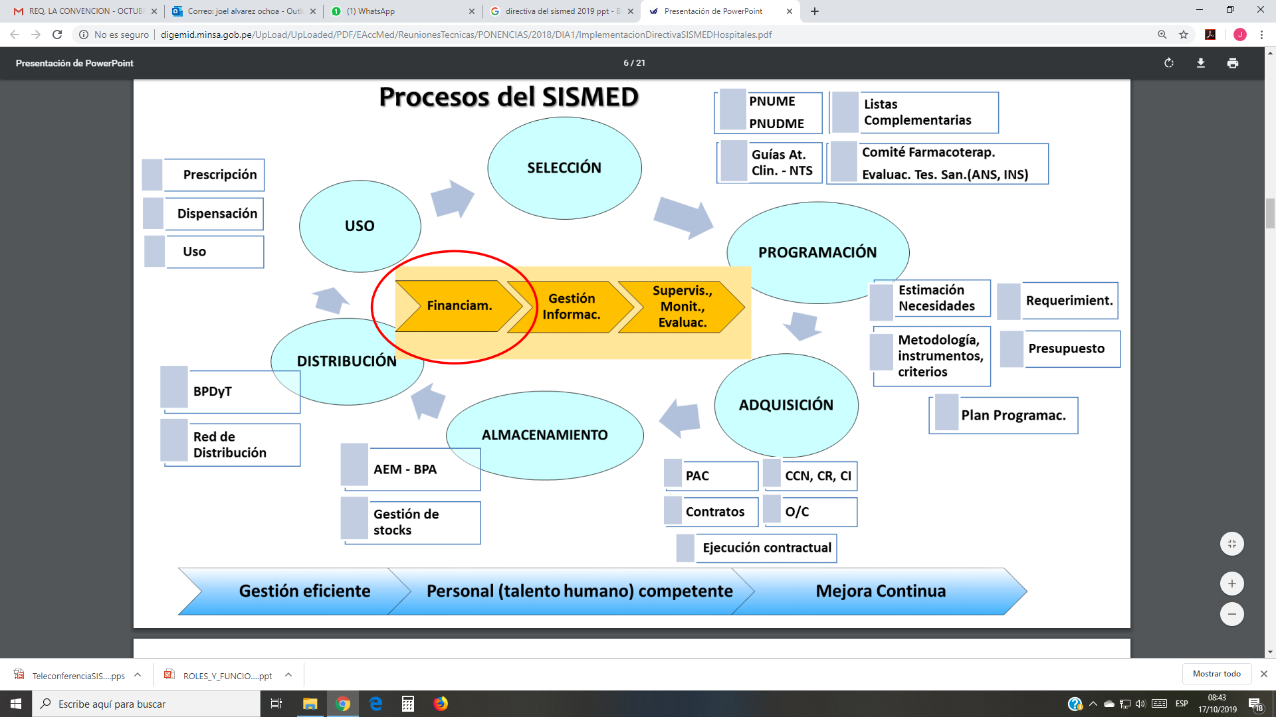

Slide 4
INGRESOS
COM. NAC.
COM. REG
COM. INST.
REC. ESTRAT.
TRANSF.
DONACION
O/C
RDR
ALMACEN VIRTUAL VENTA
ALMACEN CENTRAL
O/C D&T
ALMACEN VIRTUAL CONSUMO
PECOSA
ORGANO ENCARGADO
LOGISTICA
UNIDAD DE ALMACENAMIENTO

Slide 5
SISMED
ALMACEN CENTRAL
SISMED V.3.1
Almacén de Medicamentos
UNIDAD DE ALMACENAMIENTO
SISMED/
FARMACIA

Slide 6
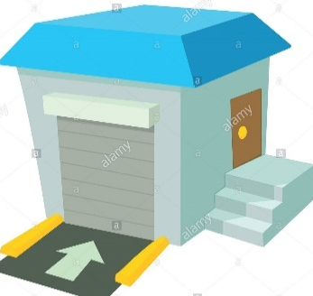
DIRESA
SISMED
GR
Almacén de Medicamentos
ALMACEN CENTRAL
Informa
venta
GR
PECOSA DE CONSUMO
PECOSA DE TRANSFERENIA
UNIDAD DE ALMACENAMIENTO

Slide 7
RED/HOSPITAL
SISMED
GR/NOTA DE SALIDA
Almacén de Medicamentos
PECOSA DE TRANSFERENCIA
Informa
Consumo
V
SIS
ES
EXO
DN
SOAT
ALMACEN CENTRAL
PECOSA
ICI - RED

Slide 8
STOCK FISICO
STOCK
VIRTUAL
SIGA
SISMED
Almacén de Medicamentos
ALMACEN CENTRAL
STOCK FISICO

